Slide 1





TECHNICAL MEETING
HUT JASA TIRTA II KE 58
TAHUN 2025

Slide 2

Jadwal Pelaksanaan

Slide 3
KETENTUAN UMUM
A Peserta
Peserta yang dapat mengikuti kegiatan adalah:
Direksi, Dewan Pengawas dan Organ Dewan Pengawas
Karyawan/karyawati Perum Jasa Tirta II
Pegawai TKWT (Tenaga Kerja Waktu Tertentu)
Karyawan/karyawati anak perusahaan PT. Jasa Tirta Luhur
Karyawan/karyawati Outsourcing (Kontrak melalui RPP/Kontrak Harian Balai Minimal 1 Tahun/TPOP) (agar dilengkapi dengan penanda)
Karyawan/karyawati Koperasi KBR
Istri karyawan aktif Perum Jasa Tirta II
Dengan pembagian Tim sebagai berikut:
Kantor Pusat + Unit Layanan Diklat + UKK+ UPPML+ Unit Laboratorium + Kantor RPP + Koperasi KBR
Unit Wilayah I + Unit Wilayah VI + Unit Wilayah VII + PT. JTL Kantor Bekasi
Unit Wilayah II + PT. JTL SPAM Curug
Unit Wilayah III + Unit Wilayah V + PT. JTL SPAM Pamanukan
Unit Wilayah IV + PT. JTL SPAM Biki Jatiluhur
Unit PLTA
Note:
Setiap Outsourcing dapat diikutsertakan sesuai dengan penempatan wilayah kerja
Outsoucing sebagaimana poin 5 harus menunjukan Kartu Identitas
Karyawati yang merangkap sebagai Istri Karyawan hanya boleh ikut serta sebagai Karyawati Perum Jasa Tirta II sesuai unit kerjanya.
Selain yang disebutkan tidak dapat diikutsertakan dalam kegiatan.
Ketentuan khusus untuk masing-masing cabang olahraga diatur tersendiri di aturan masing-masing cabang olahraga

Slide 4
KETENTUAN UMUM
B Waktu dan Tempat
Jadwal dan tempat kegiatan sesuai dengan cabang masing-masing yang telah ditentukan.
Peserta harus hadir di tempat pertandingan yang telah ditentukan 30 menit sebelum jadwal pertandingan dimulai dan diberikan toleransi keterlambatan kehadiran maksimal 15 menit dari jadwal pertandingan, jika melebihi batas tersebut akan dinyatakan didiskualifikasi.
Peserta/Tim yang meninggalkan lapangan karena alasan apapun sebelum pertandingan berakhir akan didiskualifikasi.
C Aturan
Aturan pertandingan akan dijelaskan oleh masing-masing Ketua Sub Bidang pertandingan.
Untuk cabang pertandingan olahraga setiap tim harus menunjuk kapten regu yang bertugas untuk berkomunikasi langsung dengan Wasit tentang segala hal yang berhubungan dengan pertandingan.
Setiap atlet diwajibkan menggunakan pakaian/seragam pertandingan
Setiap aturan pertandingan yang belum tercantum dalam Technical Meeting ini, akan disampaikan kemudian oleh Panitia dan Wasit/Juri masing-masing pertandingan/kompetisi saat pelaksanaan kegiatan.
Aksi Protes hanya dapat diajukan saat pertandingan masih berlangsung dan tidak dapat diterima jika pertandingan selesai dan telah ditentukan pemenangnya.
Ketentuan untuk Cabang Sepakbola U-45 diatur tersendiri di aturan khusus Sepakbola U-45 (tidak masuk kedalam perhitungan medali)
Cabang Pertandingan yang masuk dalam kategori peraihan Juara Umum adalah Tenis Meja, Tenis Lapang, Futsal Putra/i,Bola Voli Putra/i, Badminton, Basket Putra/I, Biliiard dan Mini Soccer dengan total 11 Medali

Slide 5
TB YADI SURYADI
0812200211231
04-05 Agustus 2025
GRHA CITARUM
Tenis Meja - Ketentuan Pertandingan
Peraturan Tenis Meja Harbak PJT II ke -58 Tenis Meja
A.Ketentuan Umum
Pertandingan Cabang Olah Raga Tenis Meja dilaksanakan untuk memperebutkan Juara I; Juara II dan Juara III
1 (satu) Tim terdiri dari 3 (tiga) pasang pemain dan dapat disertai pemain cadangan sejumlah masing-masing Tim
Pertandingan dilakukan secara beregu dengan masing-masing partai sebagai berikut :
(1)Partai Pertama : Ganda 1
(2)Partai Kedua : Ganda 2
(3)Partai Ketiga : Ganda 3
Jika tidak ada / kurang pemain putra boleh mengirimkan pemain puteri / di mix.
B. Ketentuan Teknis
1. Setiap bola mati menghasilkan nilai satu.
2. Servis bergantian setiap poin kelipatan 2.
3. Pemain bergantian menerima bola dari lawan
4. Permainan satu set berakhir apabila pemain mencapai nilai 11, dan kemenangan diraih apabila mencapai 3 atau 4 kali kemenangan set.
5. Satu set terdiri dari 11 poin (rally point).
6. Bila terjadi kedudukan 10 sama, otomatis akan terjadi Deuce 2.
7. Deuce 2 akan otomatis diberlakukan bila kemudian terjadi lagi kedudukan sama (permainan akan berakhir dengan selisih 2 poin).
8. Dalam pertandingan beregu yang memainkan 3(tiga) partai, regu / tim yang memenangkan 2 partai dinyatakan sebagai pemenang.
9. Tidak menggunakan kaos putih

Slide 6

TB YADI SURYADI
0812200211231
GRHA CITARUM
04-05 Agustus 2025
BYE
Tenis Meja - Drawing
PLTA
Tanggal 4 jam 13.00
WIL I
Tanggal 4 jam 10.15
Tanggal 5/8/25 jam 11.00
JUARA I & II
WIL IV
PUSAT
Tanggal 5/8/25 jam 10.00
Tanggal 4 jam 11.00
WIL III
JUARA III
Tanggal 4 jam 13.45
BYE
WIL II

Slide 7
Faridz Nugraha &
087780325205
GOR PBSI
06 s.d 08 JULI 2025
Bulu Tangkis - Ketentuan Pertandingan
Pertandingan cabang olahraga Bulu Tangkis dilaksanakan untuk memperebutkan Juara I; Juara II dan Juara III
Dalam 1 (satu) tim terdiri dari 3 (tiga) pasang pemain dan dapat disertai pemain cadangan sesuai sesuai kebutuhan masing-masing tim;
Pasangan pemain ganda yang diperbolehkan bertanding sebagai berikut :
a. Organik berpasangan dengan organik;
b. Organik berpasangan dengan OS;
Untuk pasangan pemain ganda yang tidak diperbolehkan untuk bertanding adalah OS berpasangan dengan OS;
Pertandingan dilakukan secara beregu dengan masing-masing partai sebagai berikut:
Partai Pertama : Ganda (Putra)
Partai Kedua : Ganda (Campuran)
Partai Ketiga : Ganda (Putra)
Khusus Untuk partai Kedua akan di mainkan partai Ganda Campuran.
Hitungan poin sampai angka 30, (set pertama sampai 15, pindah tempat dilanjut poin angkanya sampai 30).
Tidak ada sistem Deuce.
Dalam pertandingan beregu yang memainkan 3 (tiga) pertandingan. Regu/ tim yang memenangkan 2 partai dinyatakan sebagai pemenang, jika skor sudah 2 : 0 pertandingan ke tiga tidak di mainkan.

Slide 8
Faridz Nugraha &
087780325205
GOR PBSI
06 s.d 08 JULI 2024
WIL IV
Bulu Tangkis - Drawing
10.00 WIB
06 / 08 / 2025
WIL I
09.00 WIB
06 / 08 / 2025
WIL III
JUARA I & II
10.00 WIB
07 / 08 / 2025
WIL II
JUARA III
09.00 WIB
07 / 08 / 2025
09.00 WIB
06 / 08 / 2025
PLTA
10.00 WIB
06 / 08 / 2025
PUSAT

Slide 9
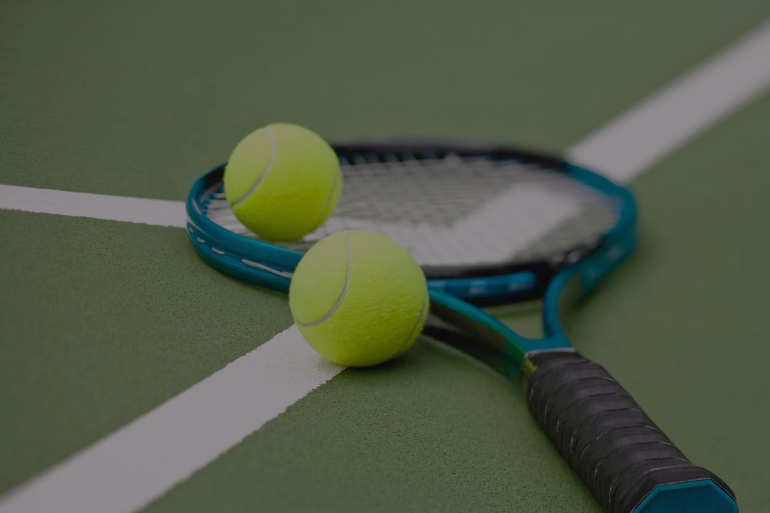

TENIS LAPANGAN
GOR lapang tenis Dispora
7-8 Agustus 2025

Slide 10


KETENTUAN PERTANDINGAN
KATEGORI PERTANDINGAN : BEREGU
Nomor yang dipertandingkan BEREGU terdiri dari 3 partai
Sistem pertandingan adalah knock out
Peserta pertandingan :
- Karyawan Perum Jasa Tirta II
- Outsourching Perum Jasa Tirta II
Setiap pemain hanya boleh bermain untuk 1 partai pertandingan
Setiap Games with out deuce (Decision Point/ No Advantage). Dengan kata lain setelah 40-40 yang mendapat point selanjutnya langsung memenangkan game tersebut. Dan ketika posisi 40-40, penerima service bisa memilih akan menerima di sisi deuce court atau adv court.
Bola pertandingan menggunakan bola tenis merk Dunlop FORT dengan isi 4 bola. Setiap pertandingan menggunakan 2 (dua) buah bola. Bola Baru digunakan untuk 3 pertandingan.
LAPANGAN TENIS PJT II GRHA VIDYA

Slide 11

TATA TERTIB PERTANDINGAN
Regu peserta harus hadir di lokasi 30 menit sebelum waktu pertandingan dimulai
Pertandingan akan dilaksanakan dengan sistem followed by, pertandingan selanjutnya langsung dimulai ketika pertandingan sebelumnya sudah selesai.
Regu yang tidak siap di lapangan setelah dilakukan panggilan 3 x 5 menit sesuai jadwal pertandingan akan dikenakan Walk Over (WO).

Slide 12

CEDERA PEMAIN
Pemain yang mengalami cedera saat bertanding dan memerlukan perawatan, maka akan diberikan waktu perawatan oleh tim medis pertandingan. Apabila Pemain yang cedera, setelah mendapat perawatan tidak dapat melanjutkan pertandingannya, maka pertandingan tersebut selesai dan pasangan tersebut dianggap kalah.
Pemain yang mengalami kram saat bertanding, berhak mendapat 2 (dua) kali perawatan selama pertandingan tersebut sebagaimana ketentuan dalam aturan “Medical Time Out “. Bilamana Pemain yang kram tersebut, setelah mendapat perawatan tidak dapat melanjutkan pertandingannya, maka pasangan tersebut dianggap kalah.

Slide 13
Drawing Tennis
a. Jadwal OPSI II
WIL I
WIL II
JUARA I & II
PUSAT
WIL III
PLTA
JUARA III
WIL IV
Tgl 7-8 Agustus 2025 Mulai pukul 08:30 wib
CP : Agus Borju 087779943899

Slide 14
KHISBUL MUFLIKHIN
085747175279
KANTOR PUSAT
11-14 Agustus 2025
Bola Voli - Ketentuan
(Pertandingan Cabang Olah Raga Bola Voli dilaksanakan untuk Tim Putra dengan memperebutkan Juara I; Juara II; Juara III dan untuk Tim Putri dengan memperebutkan Juara I; Juara II; Juara III
1 (satu) Tim terdiri dari 6 (enam) pemain dan dapat disertai pemain cadangan sesuai kebutuhan masing-masing Tim, dan tetap dapat memainkan pertandingan dengan minimal 4 pemain
Setiap pertandingan menggunakan 2 (dua) kali kemenangan (two winning set). Jika terjadi seri (1-1) dilanjutkan dengan rubber set (15 point) agar mencapai kemenangan 2 (dua) kali (two winning set).
Pertandingan prebutan Juara 1, 2 & 3 menggunakan 3 (tiga) kali kemenangan (three winning set)
Perhitungan angka (skor) dalam setiap game/set adalah sebagai berikut :
Satu set terdiri dari 25 poin (rally point).
Bila terjadi kedudukan 24 sama, otomatis akan terjadi Deuce 2 (permainan akan berakhir pada poin 26).
Deuce 2 akan otomatis diberlakukan bila kemudian terjadi lagi kedudukan sama (permainan akan berakhir dengan selisih 2 poin).
Arena pertandingan di lapang Bola Voli halaman Kantor Pusat.
Tim yang tidak hadir sesuai jadwal pertandingan dinyatakan mengundurkan diri (Walk Out), toleransi keterlambatan 15 menit atau lebih apabila terdapat force majore dan mendapat persetujuan tim lawan.
Untuk babak penyisihan grup menggunakan system point yaitu menang 2-0 (pemenang point 3 kalah point 0), menang 2-1 (pemenang point 2 kalah point 1), apabila ada kesamaan point akhir maka dinilai dengan head to head, apabila masih sama maka ditentukan dengan jumlah point skor.
Ketentuan Khusus :
Tim Putra yang bermain di lapang terdiri dari 4 orang atau lebih karyawan organik dan 2 orang outsourcing/TPOP
Tim Putri yang bermain di lapang terdiri dari 2 orang atau lebih karyawan organik, 2 orang outsourcing dan 2 Dharma Wanita
Pemain dengan posisi libero hanya dapat menggantikan posisi pemain sesuai dengan status pemain ( Status Karyawan organik hanya bisa diganti dengan libero berstatus karyawan )

Slide 15
KHISBUL MUFLIKHIN
085747175279
KANTOR PUSAT
11-14 Agustus 2025
Bola Voli Putra & Putri
🗓 Hari 1 – Senin, 11 Agustus 2025 (Kategori PUTRI – Penyisihan Grup)
Grup Putri
Grup A | Grup B
UW I | PLTA
UW II | UW IV
UW III | PUSAT
Waktu | Pertandingan | Grup
08.00 WIB | UW I vs UW II | Putri Grup A
09.00 WIB | PLTA vs UW IV | Putri Grup B
10.00 WB | UW II vs UW III | Putri Grup A
13.00 WIB | UW IV vs PUSAT | Putri Grup B
14.00 WIB | UW I vs UW III | Putri Grup A
15.00 WIB | PLTA vs PUSAT | Putri Grup B
🗓 Hari 2 – Selasa, 12 Agustus 2025 (Kategori PUTRA – Penyisihan Grup)
Grup Putra
Grup A | Grup B
PLTA | UW II
UW I | UW IV
UW III | PUSAT
Waktu | Pertandingan | Grup
08.00 WIB | PLTA vs UW I | Putra Grup A
09.00 WIB | UW II vs UW IV | Putra Grup B
10.00 WB | UW I vs UW III | Putra Grup A
13.00 WIB | UW IV vs PUSAT | Putra Grup B
14.00 WIB | PLTA vs UW III | Putra Grup A
15.00 WIB | UW II vs PUSAT | Putra Grup B

Slide 16
KHISBUL MUFLIKHIN
085747175279
KANTOR PUSAT
11-14 Agustus 2025
Bola Voli Putra & Putri
Klasmen Grup Putri
🗓 Hari 3 – Rabu, 13 Agustus 2025 (Kategori PUTRI dan PUTRI– Semi Final/SF)
Grup A | Grup B
Juara Grup A ……. | Juara Grup B ……
Runner Up Grup A …… | Runner Up Grup B ……
Waktu | Pertandingan
08.30 | Putri SF 1: Juara Grup A vs Runner-up Grup B
09.30 | Putra SF 1: Juara Grup A vs Runner-up Grup B
13.30 | Putri SF 2: Juara Grup B vs Runner-up Grup A
14.30 | Putra SF 2: Juara Grup B vs Runner-up Grup A
Klasmen Grup Putra
Grup A | Grup B
Juara Grup A ….. | Juara Grup B ……
Runner Up Grup A …… | Runner Up Grup B ……
🗓 Hari 4 – Kamis, 14 Agustus 2025 (Kategori PUTRI dan PUTRI– Posisi 3 dan Grand Final)
Waktu | Pertandingan
08.00 | Juara 3 Putra : … vs …
10.00 | Juara 3 Putri : … vs …
13.00 | Grand Final Putri : … vs …
15.00 | Grand Final Putra : … vs …

Slide 17

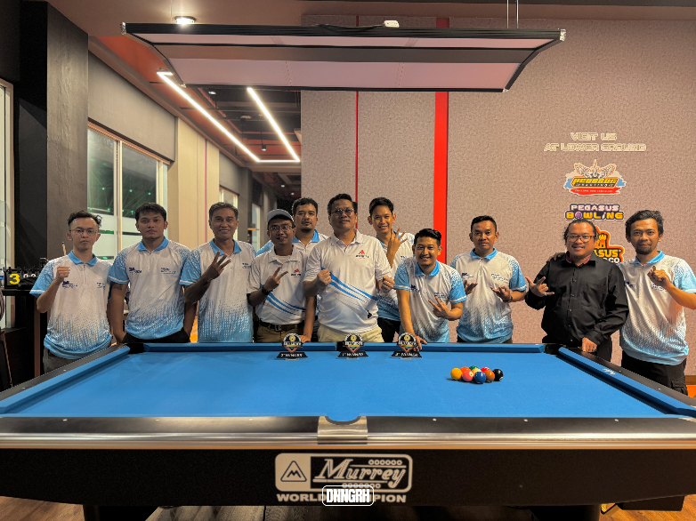

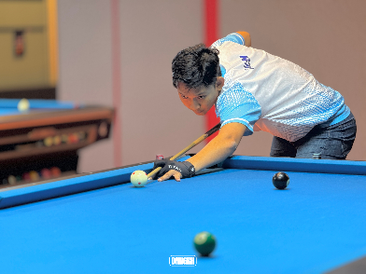

Jum’at, 25 Juli 2025
TATA TERTIB DAN PERATURAN PERTANDINGAN
CABOR BILLIARD
HUT KE-58 TAHUN 2025
PERUM JASA TIRTA II
CONTACT PERSON
KOORDINATOR
ILHAM MAULANA T → 085312809991
SEKRETARIS
RISKI MAHETAMA → 081233728619
#PJT2BISABILLIARD

Slide 18




KATEGORI PERMAINAN
Kategori Permainan yang akan dipertandingkan pada Event HUT ke-58 Perum Jasa Tirta II Tahun 2025 antara lain:
Bola 9 (Nine Ball) Non Medali
Bola 8 (Eight Ball) Medali
Pertandingan mengacu pada peraturan POBSI.
#PJT2BISABILLIARD

Slide 19
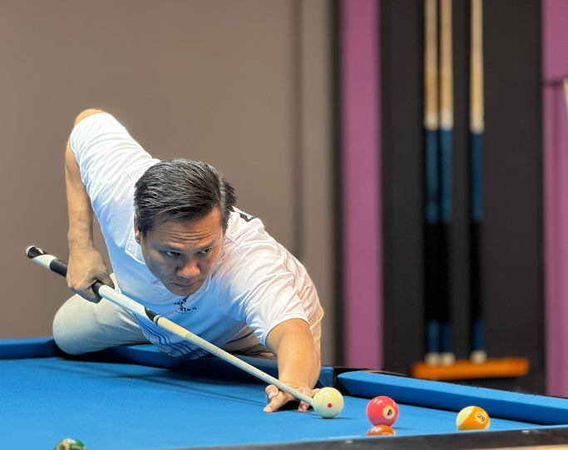
VENUE DAN WAKTU PELAKSANAAN
KATEGORI BOLA 9 (9 BALL) TUNGGAL - NON MEDALI
Babak Penyisihan sampai dengan Semifinal
Lokasi :
Millenial Billiard, Jl. Jend Ahmad Yani, Cipaisan – Purwakarta
Hari dan tanggal :
Kamis, 14 Agustus 2025
Waktu :
12.00 WIB s.d selesai
Final Bola 9 (9 Ball)
Lokasi :
Tarum Lounge, JVR – Purwakarta
Hari dan tanggal :
Senin, 18 Agustus 2025
Waktu :
12.00 WIB s.d selesai
#PJT2BISABILLIARD
#PJT2BISABILLIARD

Slide 20
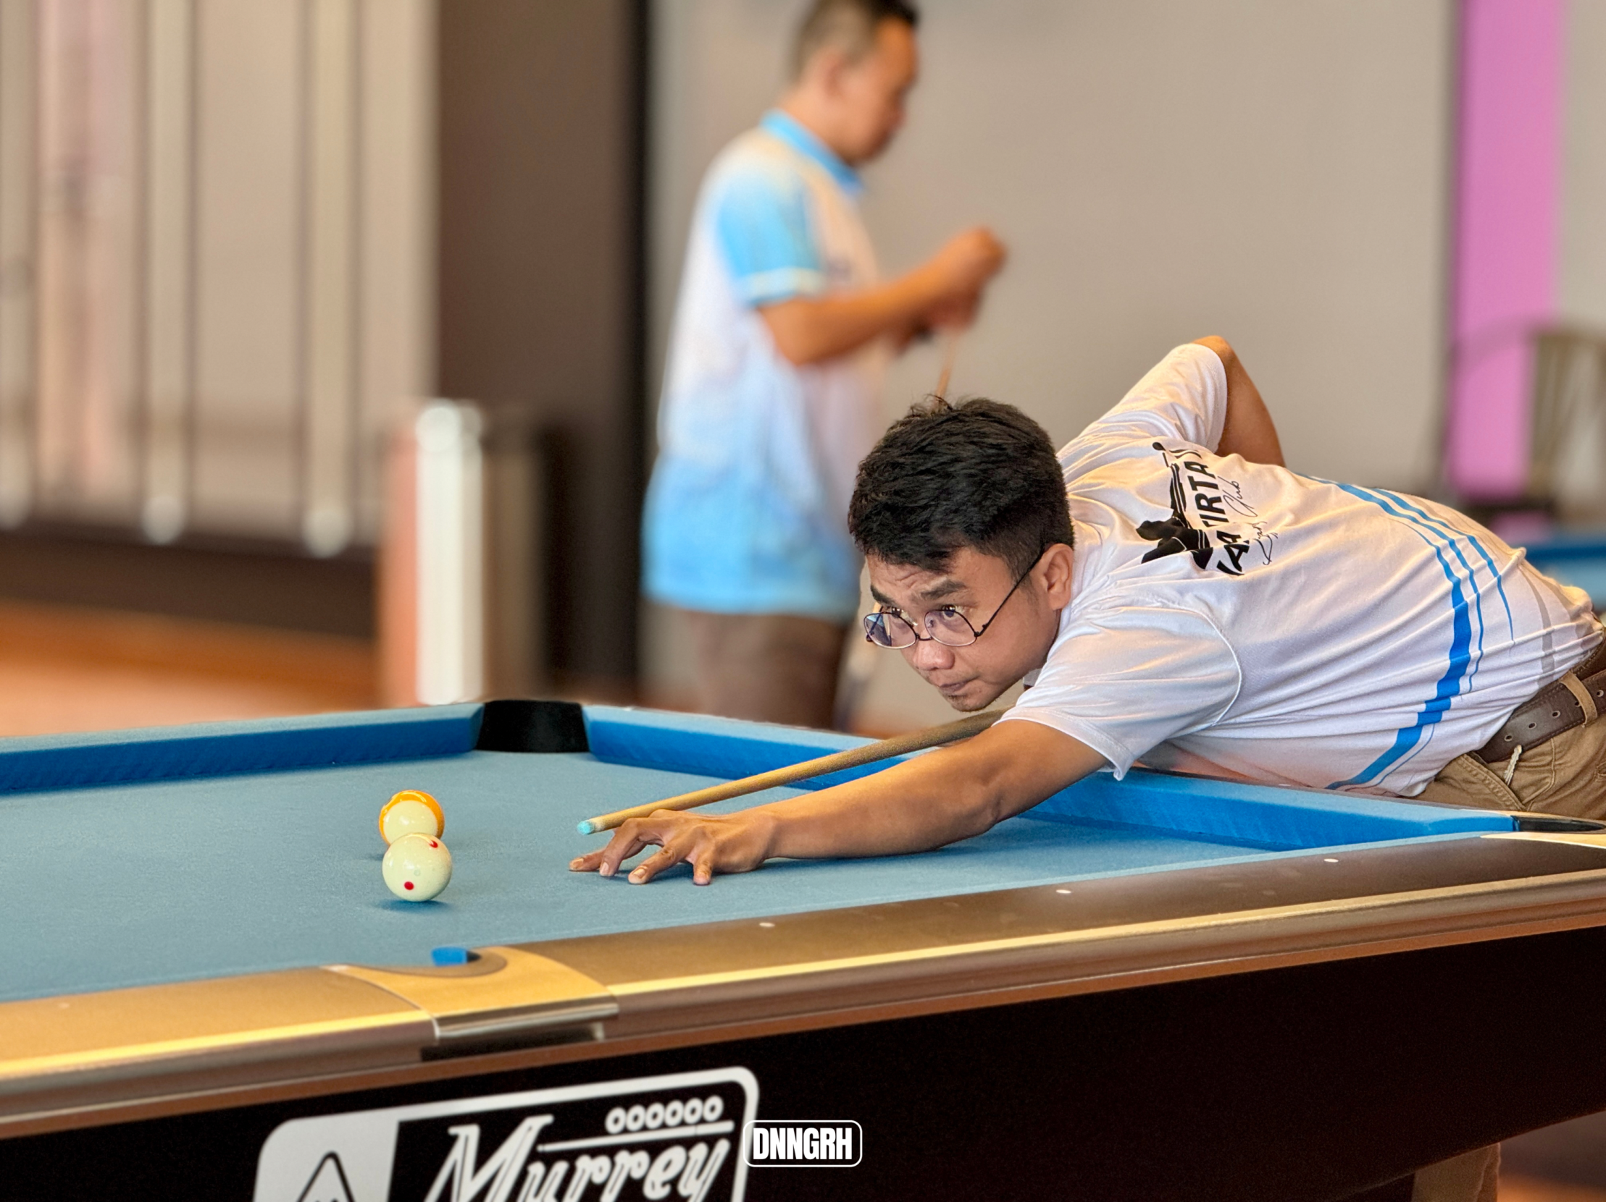
VENUE DAN WAKTU PELAKSANAAN
KATEGORI BOLA 8 (8 BALL) BEREGU - MEDALI
Babak Penyisihan sampai dengan Semifinal
Lokasi :
Millenial Billiard, Jl. Jend Ahmad Yani, Cipaisan – Purwakarta
Hari dan tanggal :
Jum’at, 15 Agustus 2025
Waktu :
13.00 WIB s.d selesai
Perebutan Juara 3 dan Final 8 Ball
Lokasi :
Tarum Lounge, JVR – Purwakarta
Hari dan tanggal :
Senin, 18 Agustus 2025
Waktu :
09.30 WIB s.d selesai
#PJT2BISABILLIARD
#PJT2BISABILLIARD

Slide 21

PESERTA PERTANDINGAN
KATEGORI BOLA 9 (9 BALL) TUNGGAL - NON MEDALI
Peserta merupakan Karyawan/Karyawati, PKWT, Anak Perusahaan & OS PJT II
Peserta merupakan perwakilan Unit Kerja dengan jumlah maksimal 3 orang dengan mekanisme antara lain:
Karyawan/Karyawati dan maksimal 1 orang OS PJT II
KATEGORI BOLA 8 (8 BALL) BEREGU - MEDALI
Peserta merupakan Karyawan/Karyawati, PKWT, Anak Perusahaan & OS PJT II
Peserta merupakan perwakilan Unit Kerja dengan jumlah maksimal 6 orang dengan mekanisme antara lain:
→ Karyawan/Karyawati dan maksimal 2 orang OS PJT II
#PJT2BISABILLIARD

Slide 22
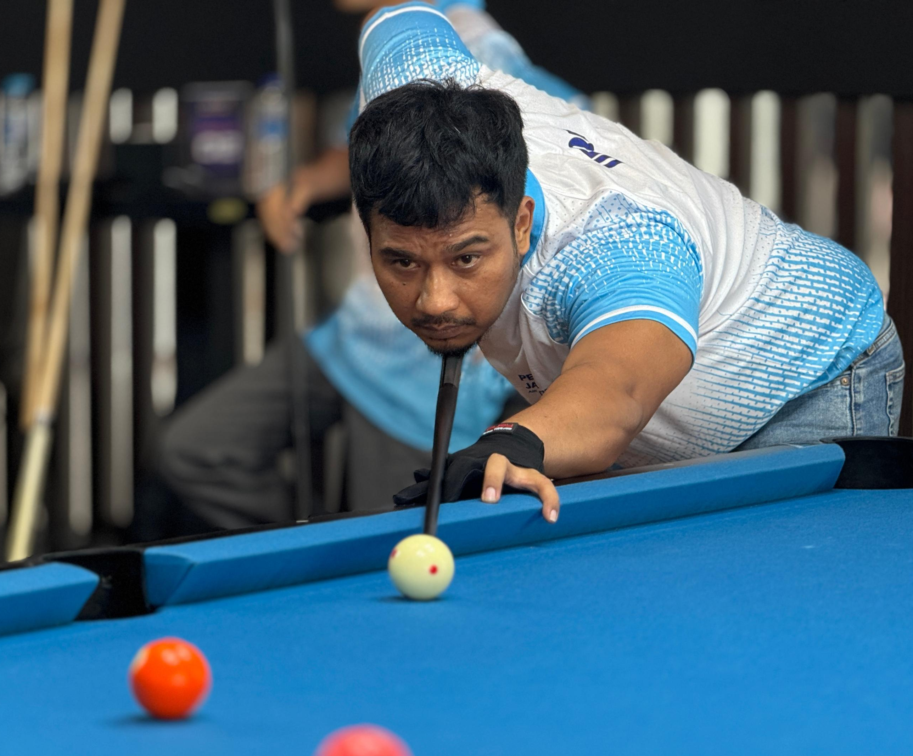
TATA TERTIB DAN PERATURAN PERTANDINGAN
KETENTUAN UMUM
Peserta hadir 30 menit sebelum acara dimulai
Pendaftaran ditutup terakhir pada saat sebelum dilakukan drawing
Kategori Bola 8 Drawing akan dilaksanakan pada saat Technical Meeting di Kantor Pusat
Kategori Bola 9 Drawing akan dilaksanakan pada saat Technical Meeting di Venue Pertandingan
Peserta mendaftar ulang sebelum dimulai Pertandingan
Bagi peserta yang tidak hadir dalam panggilan ke-3 atau lebih dari 15 menit pada saat mendaftar ulang di anggap Walk Out (WO)
Peserta wajib mengikuti tata tertib, menjaga kebersihan, dan mentaati peraturan
Peserta wajib melakukan transaksi pembelian makanan/minuman sendiri pada setiap transaksi
Berpakaian sopan dan memakai sepatu
Wajib mengunakan baju pertandingan yang seragam
Saat pertandingan berlangsung handphone peserta maupun penonton dalam keadaan silent mode
Penonton dilarang menganggu peserta
Barang milik adalah menjadi tanggungjawab masing-masing
Keputusan panitia adalah mutlak
#PJT2BISABILLIARD

Slide 23
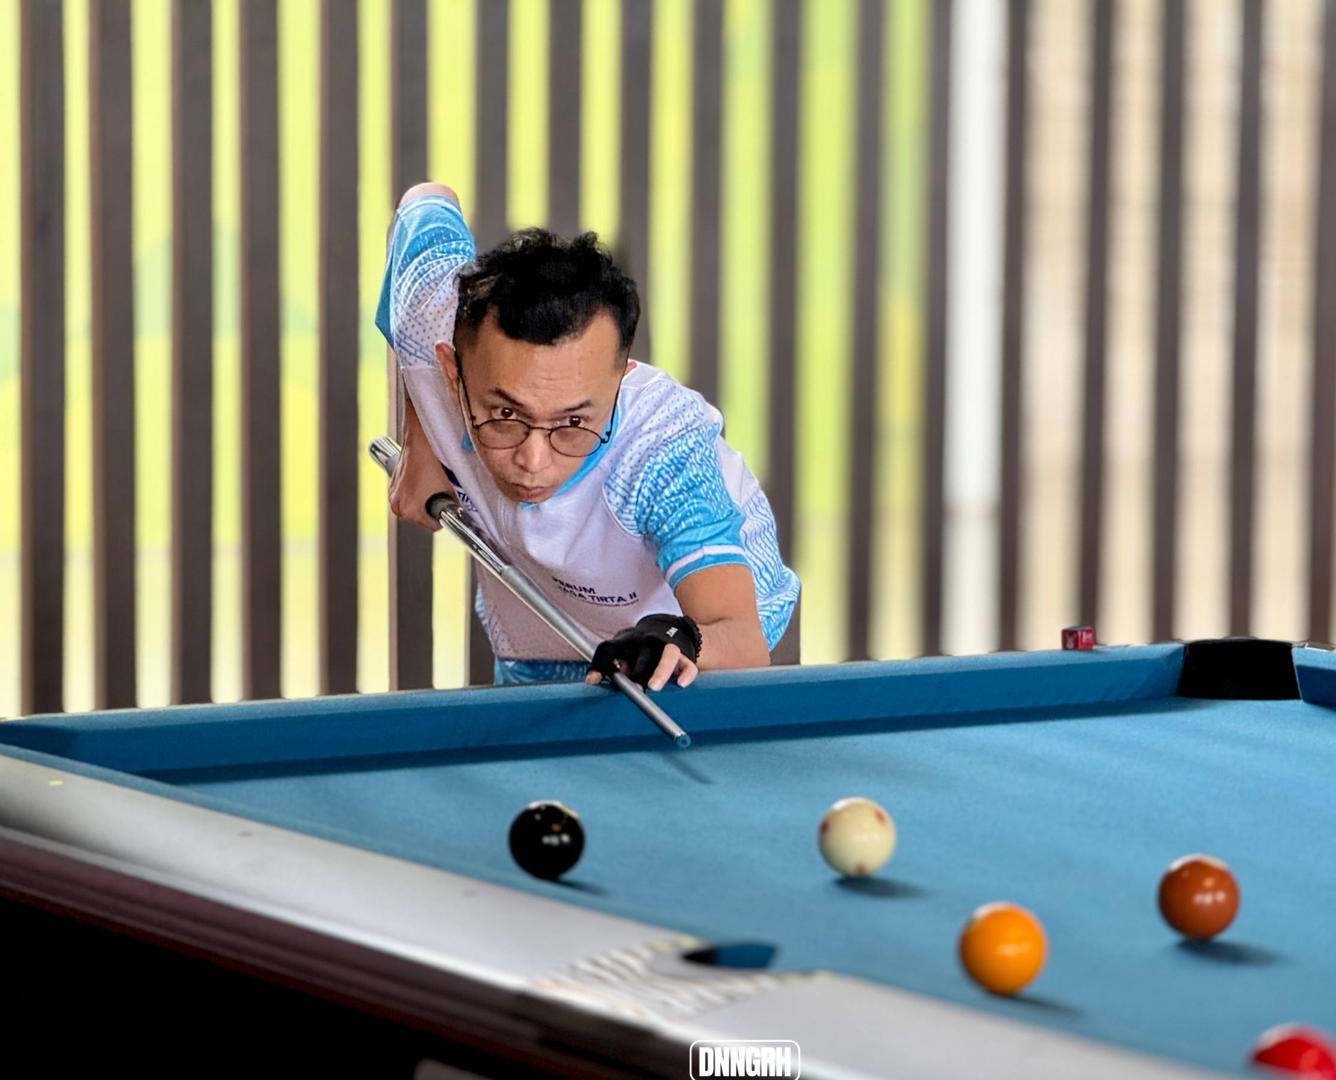
TATA TERTIB DAN PERATURAN PERTANDINGAN
KETENTUAN PERTANDINGAN
Kategori Beregu Bola 8 (8 Ball) Pasangan dan Bola 9 (9 Ball) Tunggal
Sistem Gugur
Alternate Break (Break Bergantian)
Saat Break Bola 8 dan Bola 9 berada di titik Spot
Golden Break tidak berlaku, bila bola 8 atau bola 9 masuk maka dikembalikan ke titik Spot
Pertandingan merujuk pada “Peraturan yang Berlaku di JT2BC”
Urutan Pemain di sebelum Pertandingan berlangsung
Babak Awal s.d Semi Final (Race to 3)
Final (Race to 4)
Jadwal Pertandingan Terlampir (game selanjutnya mengikuti teknis dilapangan saat sudah memastikan kedua pemain yang akan bertanding telah siap)
#PJT2BISABILLIARD

Slide 24

SKEMA PERTANDINGAN
WIL IV
15.30 WIB, 15 Agustus 2025
PUSAT
14.00 WIB, 15 Agustus 2025
11.00 WIB, 18 Agustus 2025
JUARA I & II
WIL II
PLTA
14.00 WIB, 15 Agustus 2025
WIL I
JUARA III
15.30 WIB, 15 Agustus 2025
WIL III
10.00 WIB, 18 Agustus 2025
#PJT2BISABILLIARD

Slide 25


PUJI PRIYANTO
0816781835
L. TENIS LAPANGAN DEPAN GRAVIDYA
04 s.d 05 Agustus 2025
Basket Ball 3 0n 3 – Ketentuan Khusus
Tim terdiri dari 3 orang pemain dan dapat disertai pemain Cadangan yang terdiri dari:
Tim Putra:(terdiri dari 2 karyawan 1 outsourching / full 3 karyawan)
Tim Putri: (terdiri dari 2 karyawan 1 outsourching / full 3 karyawan)
Jumlah pemain cadangan bebas tergantung dari tim masing – masing
Permainan di mulai dengan menentukan tim yang mendapat bola pertama melalui lemparan koin.
Permainan dilakukan 2 sesi dengan durasi setiap sesi:
Putra : 12 menit/sesi (3 on 3)
Putri : 10 menit/sesi (3 on 3)
Dengan waktu istirahat antar sesi 5 menit
Waktu tidak dihitung Ketika bola mati atau lemparan bebas dan dimulai setelah pertukaran bola selesai (segera setelah bola berada di tangan tim menyerang).
Diberikan 2 kali time out @30 detik dalam situasi bola mati.
Permainan berakhir jika waktu habis atau salah satu tim telah mencapai skor ≥ 21 point walaupun waktu regular permainan belum selesai (tidak berlaku untuk waktu tambahan).
Setiap tembakan:
Di dalam garis 3 angka : 1 point
Di belakang garis 3 angka : 2 point
Lemparan bebas : 1 point
Bila terjadi kedudukan skor imbang/seri di akhir permainan, akan dilakukan babak tambahan, tim yang mencetak 2 point pertama dinyatakan sebagai pemenang.
Tim yang unggul mencetak skor atau telah mencapai skor ≥ 21 point dinyatakan sebagai pemenang.
Tim dinyatakan kalah:
Forfeit, jika tidak hadir (melebihi batas toleransi waktu) dengan 3 orang pemain.
Default, jika meninggalkan lapang sebelum permainan berakhir dengan alasan apapun.

Slide 26
PUJI PRIYANTO
0816781835
L. TENIS LAPANGAN DEPAN GRAVIDYA
04 s.d 05 Agustus2025
Basket Ball 3 on 3 - Drawing
WIL I
……….
TIM PUTRI
04 Agustu 2025
(10.00 - 10.30)
………..
WIL III
05 Agustu 2025
(10.00 - 10.30)
04 Agustu 2025
(08.00 -08.30)
……….
JUARA I & II
WIL IV
………..
WIL II
04 Agustu 2025
(09.00 -09.30)
……….
PLTA
JUARA III
04 Agustu 2025
(14.30 - 15.00)
…………
05 Agustu 2025
(08.30 - 09.00)
PUSAT
………..
………..
05 Agustus 2025
Pembagian hadiah Juara 1,2 & 3

Slide 27
PUJI PRIYANTO
0816781835
L. TENIS LAPANGAN DEPAN GRAVIDYA
04 s.d 05 Agustus 2025
Basket Ball 3 on 3 - Drawing
WIL IV
……….
TIM PUTRA
04 Agustu 2025
(10.30 - 11.00)
………..
WIL I
05 Agustu 2025
(09.30 - 10.00)
04 Agustu 2025
(08.30 -09.00)
……….
JUARA I & II
WIL III
………..
WIL II
04 Agustu 2025
(09.30 -10.00)
……….
PLTA
JUARA III
04 Agustu 2025
(15.00 - 15.30)
…………
05 Agustu 2025
(08.00 - 08.30)
PUSAT
………..
………..
05 Agustus 2025
Pembagian hadiah Juara 1,2 & 3

Slide 28
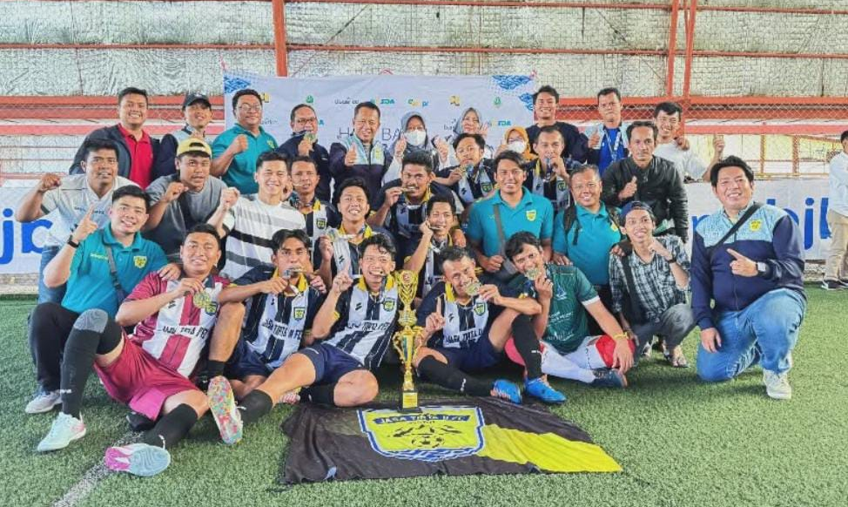

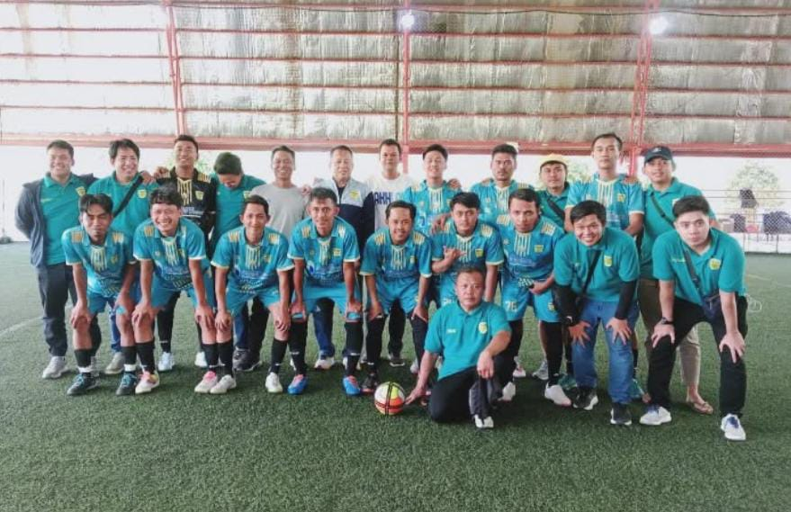
FUTSAL PUTRA & PUTRI
01
OFFICIAL
02
JADWAL PELAKSANAAN
03
LOKASI
Be The Champion
With Collaboration
PIC: Surya Pambudi – UW III
18 - 19 Agustus 2025
King Futsal (Lapangan 1 dan 2)
#BukanKompetisiTapiSilaturahmi

Slide 29


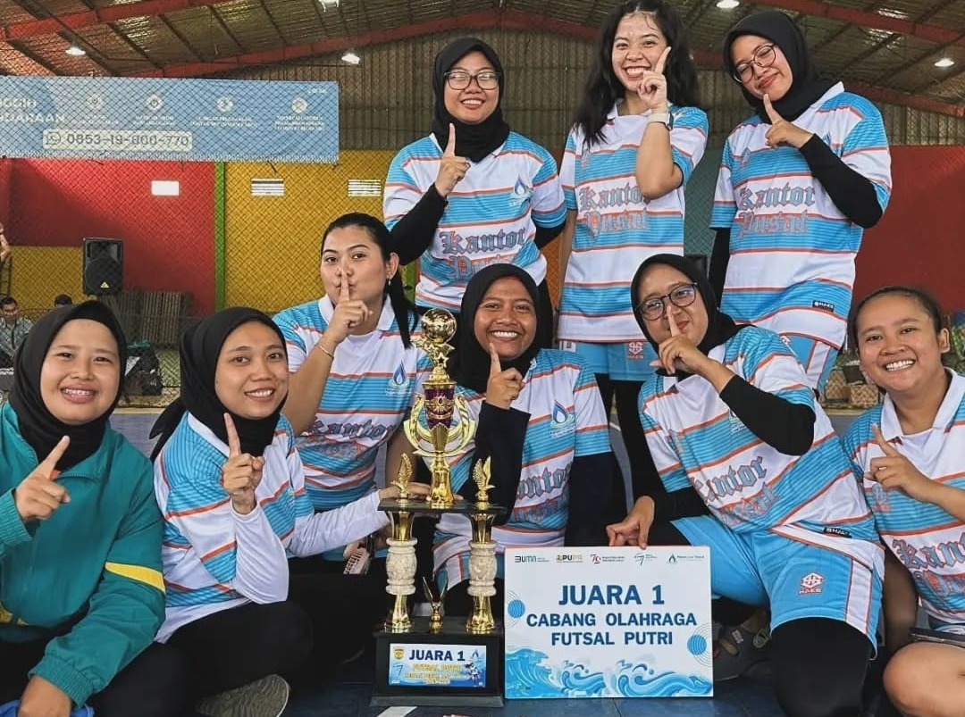





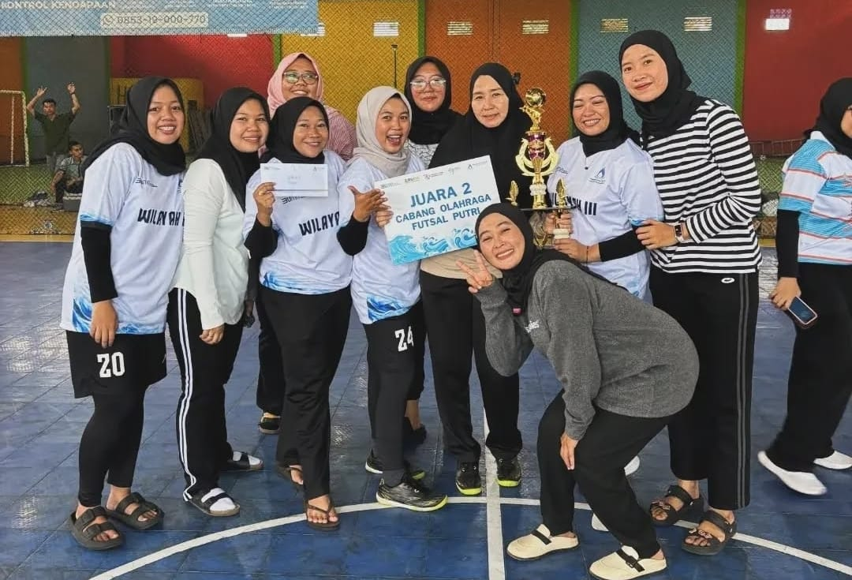
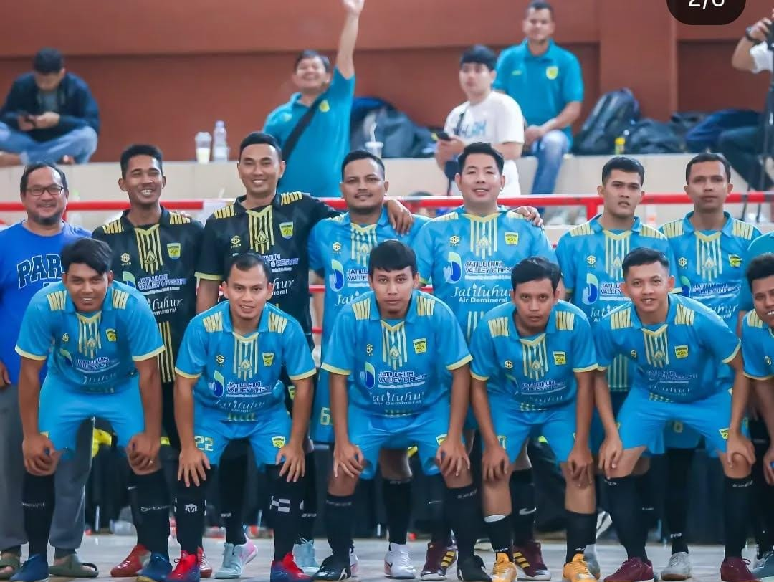
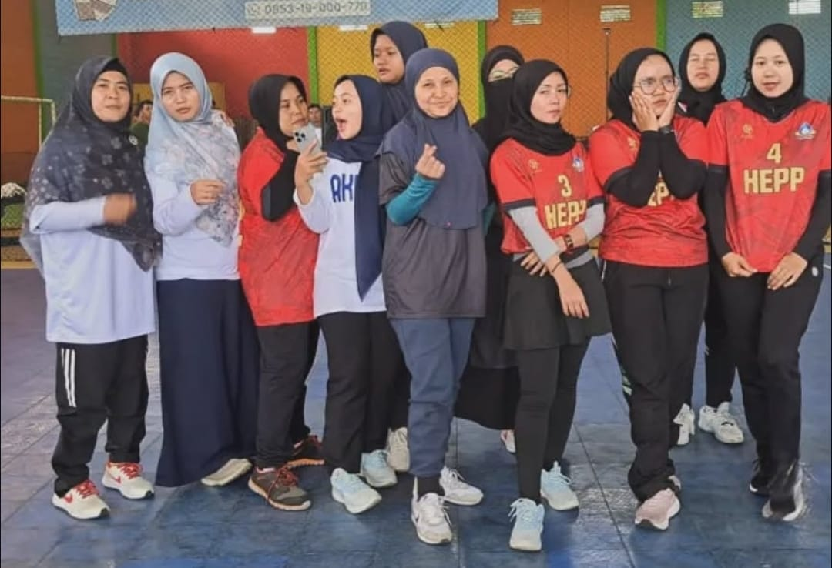
RULE OF THE GAME
Peserta yang dapat mengikuti kegiatan sesuai ketentuan umum pelaksanaan pertandingan perebutan medali HUT PJT II ke-58
PIC masing-masing tim menyampaikan daftar pemain (11 Agustus 2025) dan lineup 15 menit sebelum pertandingan (form akan disampaikan panitia lebih lanjut).
Jumlah pemain dalam 1 tim max 20 orang
Selain yang disebutkan tidak dapat diikutsertakan dalam kegiatan (Sesuai Keputusan Panitia )
Notes:
Karena 1. Mencari bibit pemain untuk event resmi yang mewajibkan karyawan ((BUMN, Harbak PU)
3. Silaturahmi antar legend
2. Mengakomodir outsoruching, hanya jumlahnya saja yang dikurangi

Slide 30
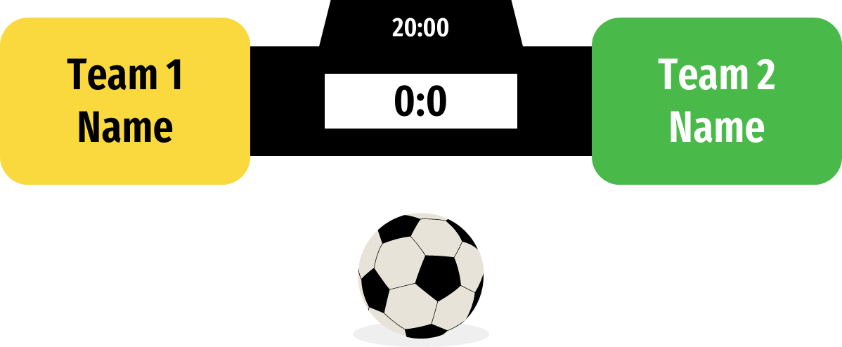
GAME PLAN
1
Match
Tim Putra dan Tim Putri
Achievment
5
2
Player
Champions:
Juara I
Juara II
Juara III
1 tim terdiri dari 5 orang pemain dengan rincian :
Futsal Putra
line up terdiri dari 3 karyawan dan 2 outsorching
Futsal Putri
line up terdiri dari:
2 Karyawati
1 Darma Wanita (minimal boleh lebih)
2 Outsourching (maksimal boleh kurang, boleh juga kosong)
3
How To Play
Scoring
4
Apabila terjadi hasil seri/draw maka akan langsung dilakukan
adu penalty
Permainan dimulai dengan menentukan tim yang mendapat bola pertama melalui lemparan koin.
Permainan dilakukan 2 x 20 menit dan 2 x 25 menit untuk final dengan waktu istirahat 3 menit antar babak.
Setiap tim diperkenankan meminta maksimal 1 kali time out = 1 menit (melalui kapten tim dengan memberikan sinyal kepada wasit saat bola mati)
Denda Kartu kuning Rp.25.000 dan Kartu Merah Rp.50.000, Supporter rusuh Rp.100.000
Sistem pertandingan Knock Out (KO) / system gugur
Ketentuan lain mengikuti peraturan futsal yang berlaku dan sesuai instruksi wasit di lapangan

Slide 31
MATCH GAME PUTRA
Hari Ke-1
Hari Ke-2
LAPANGAN 1
Tim WIL III
18 Agust 2025 | 10:40 - 11:30
19 Agust 2025 | 13:00 - 13:50
Tim WIL II
18 Agust 2025 | 08:30 - 09:20
Tim WIL I
JUARA I & II
19 Agust 2025 | 09:30 - 10:30
Tim WIL IV
18 Agust 2025 | 09:30 - 10:30
Tim PUSAT
JUARA III
Tim PLTA
18 Agust 2025 | 13:00 - 13:40
Perebutan Juara III : 19 Agustus 2025 | 09:30 - 10:30
Perebutan Juara I & II : 19 Agustus 2025 | 13:00 - 13:50
PENYISIHAN
SEMI FINAL
FINAL & PEREBUTAN JUARA KE III

Slide 32
MATCH GAME PUTRI
Hari Ke-1
Hari Ke-2
LAPANGAN 2
Tim PUSAT
18 Agust 2025 | 10:40 - 11:30
19 Agust 2025 | 10:30 - 11:30
Tim PLTA
18 Agust 2025 | 08:30 - 09:20
Tim WIL III
JUARA I & II
19 Agust 2025 | 08:30 - 09:30
Tim WIL I
18 Agust 2025 | 09:30 - 10:30
Tim WIL II
JUARA III
Tim WIL IV
18 Agust 2025 | 13:00 - 13:40
Perebutan Juara III : 19 Agustus 2025 | 08:30 - 09:30
Perebutan Juara I & II : 19 Agustus 2025 | 10:30 - 11:30
PENYISIHAN
SEMI FINAL
FINAL & PEREBUTAN JUARA KE III

Slide 33
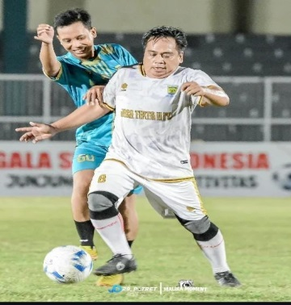
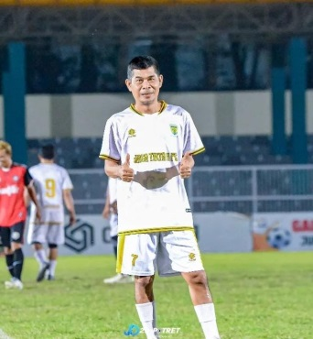
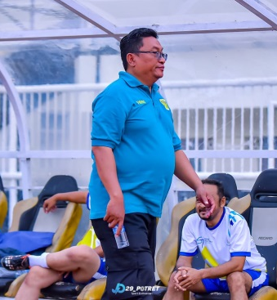
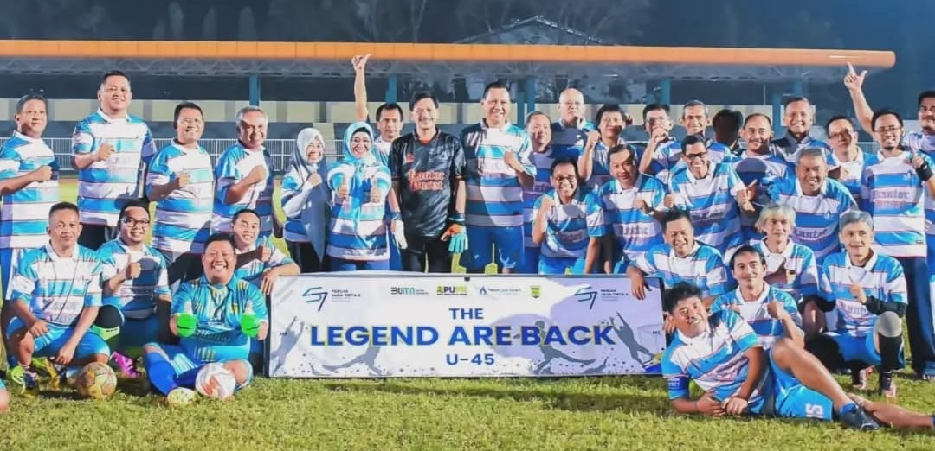
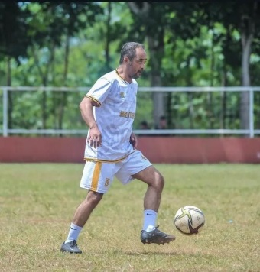
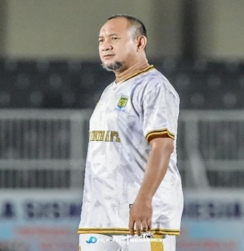
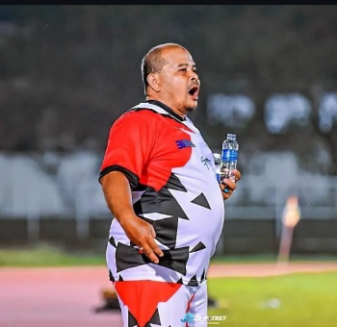
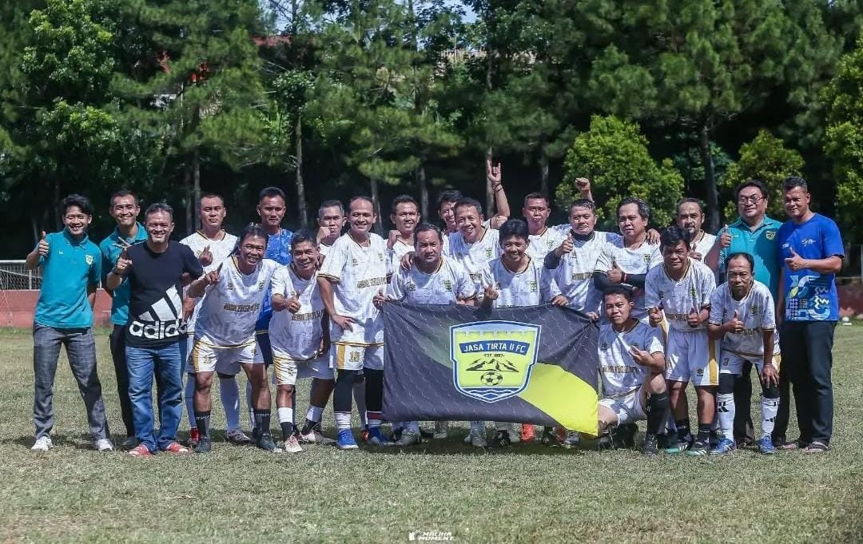
SEPAKBOLA USIA 45 TAHUN
01
OFFICIAL
02
JADWAL PELAKSANAAN
03
LOKASI
“Legends are Back”
#StayHealthyWithStyle
PIC : Angga Hermawan - PLTA
20 , 21 & 22 Agustus 2025
Lapangan Purnawarman Purwakarta

Slide 34


RULE OF THE GAME
Peserta yang dapat mengikuti kegiatan adalah:
Karyawan PJT II usia sama dengan atau diatas 45 Tahun
Kantor Pusat ( Dewas )
Kantor Pusat + UPML + UKK
Unit Wilayah I + UW VI + UW VII + PT JTL
Unit Wilayah II
Unit Wilayah III + UW V
Unit Wilayah IV
Unit PLTA
Unit Kerja
PIC masing-masing tim menyampaikan daftar pemain (13 Agustus 2025) dan lineup 15 menit sebelum pertandingan (form akan disampaikan panitia lebih lanjut).
Banyakin style dan ketawa karena kita sedang bermain sambil bergaya

Slide 35
GAME PLAN
1
Match
Tim Putra Usia minimal 45 Tahun
Achievment
5
2
Player
1 tim terdiri dari 11 orang pemain dan dapat disertai pemain cadangan.
Kejuaran:
Juara I
Juara II
Juara III
How To Play
3
Scoring
4
Permainan dimulai dengan menentukan tim yang mendapat bola pertama melalui lemparan koin.
(satu) game adalah permainan dengan waktu 2 x 15 menit, dan diberikan waktu untuk istirahat selama 5 menit.
Pertandingan Semi Final dan Final 2 x 20 menit.
Pergantian pemain bebas (yang sudah keluar boleh main kembali).
Untuk semi final dan final, apabila terdapat score yang sama akan dilakukan adu pinalti, tanpa perpanjangan waktu.
Pemain yang terkena sanksi pelanggaran kartu merah atau terakumulasi 2 kali kartu kuning maka tidak diperbolehkan mengikuti 1 kali pertandingan selanjutnya
Denda Kartu kuning Rp.50.000 dan Kartu Merah Rp.100.000 Supporter rusuh Rp.150.000
Tim yang tidak hadir sesuai jadwal pertandingan (15 Menit) dinyatakan mengundurkan diri (Walk Out). (Keputusan Panitia )
Keputusan wasit mutlak.
Protes dilakukan hanya oleh kapten dengan cara sopan dan beretika.
Tim kesebelasan wajib menggunakan seragam kaos tim standar, bernomor dan deker (pelindung tulang kering).
Pemain wajib memakai sepatu bola standar dengan pelindung kaki.
Hal lain yang belum tercantum di tata tertib pertandingan akan disampaikan wasit atau perangkat pertandingan pada saat sebelum kick off dimulai.
Group stage Menang 3 Point
Seri 1 Point
Kalah 0 Point
Semi Final & Final
Apabila terjadi hasil seri/draw maka akan langsung dilakukan
adu penalty

Slide 36
MATCH GAME
Hari Ke-1
Hari Ke-2
Hari Ke-3
Juara Group A
22 Agustus 2025 | 17:00 – 19.00
20 Agustus 2025 | 15:30 – 22.00
Group A
Kantor Pusat (DEWAS)
Tim WIL IV
Tim PLTA
Tim WIL III
Runner Up Group B
JUARA I & II
21 Agustus 2025 | 17:00 – 19.00
Juara Group B
Group B
Kantor Pusat + PML
Tim WIL I
Tim WIL II
JUARA III
Runner Up Group A
GROUP STAGE
SEMI FINAL
FINAL & PEREBUTAN JUARA KE III

Slide 37
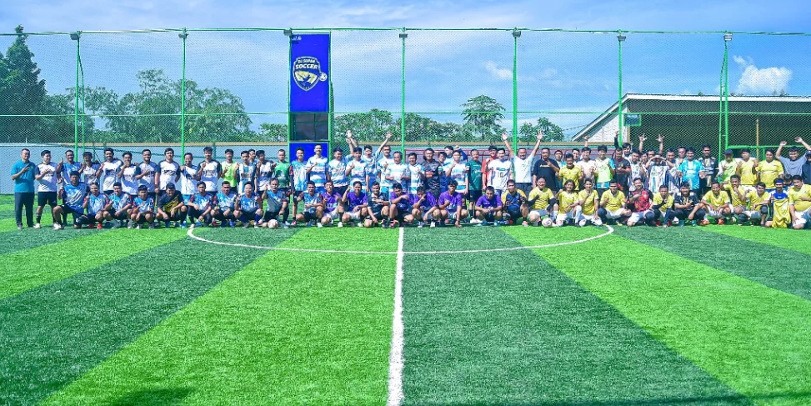
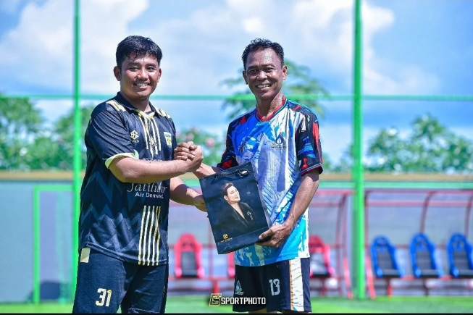
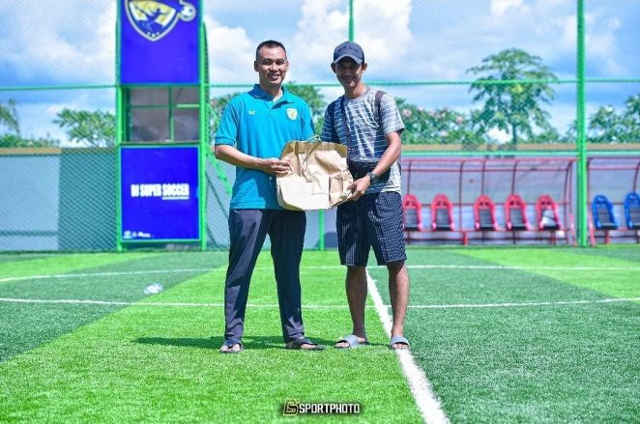
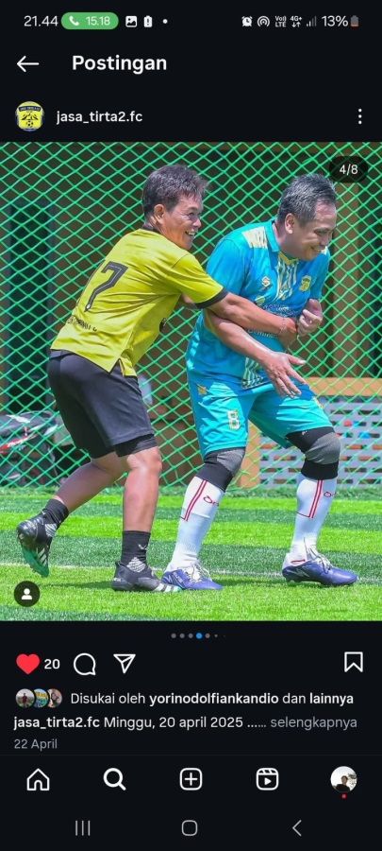
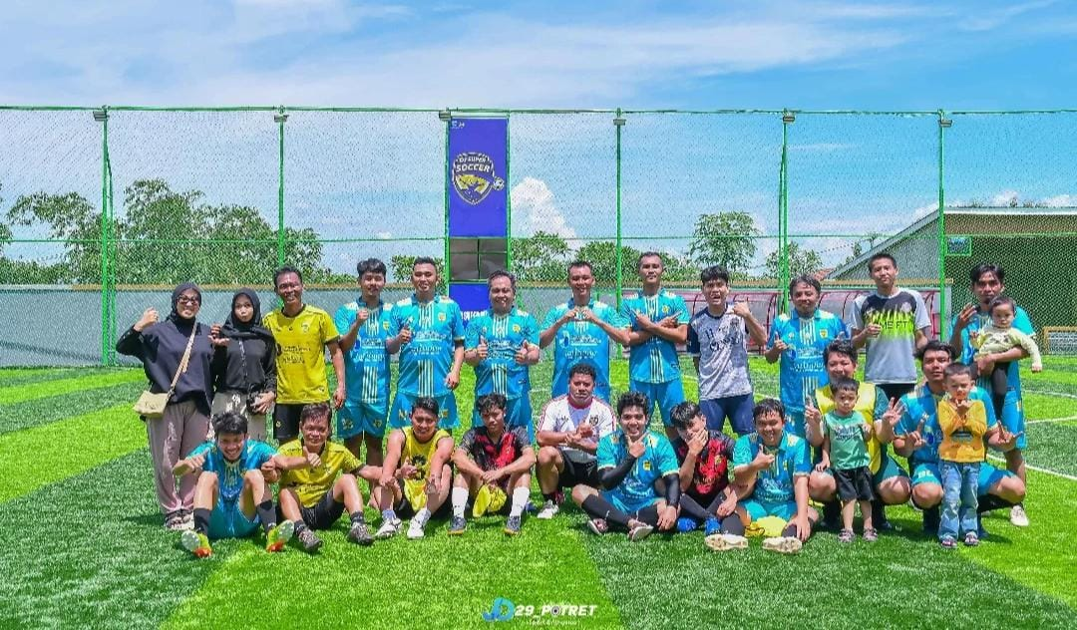
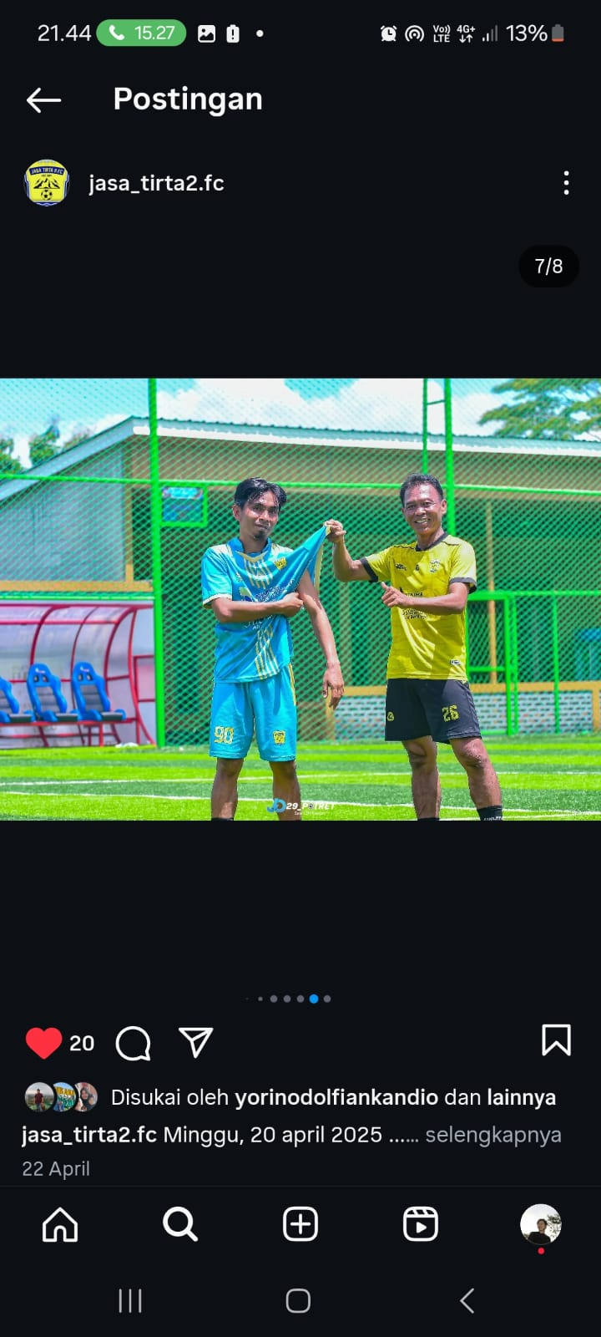
MINISOCCER
01
OFFICIAL
02
JADWAL PELAKSANAAN
03
LOKASI
enjoy the moment
PIC Endang Setiawan – UW IV
Anyone can play minisoccer,
but not everyone can enjoy it
12 -13 Agustus 2025
DJ Minisoccer Pasar Senen,
( Koncara Iming Purwakarta )

Slide 38
RULE OF THE GAME
Peserta yang dapat mengikuti kegiatan sesuai ketentuan umum pelaksanaan pertandingan perebutan medali HUT PJT II ke-58
Unit Kerja
PIC masing-masing tim menyampaikan daftar pemain (8 Agustus 2025) dan lineup 15 menit sebelum pertandingan (form akan disampaikan panitia lebih lanjut).

Slide 39
GAME PLAN
1
Match
Karyawan Tim Putra
Achievment
5
Player
2
1 tim terdiri dari 8 orang line up pemain dengan rincian :
4 Karyawan (minimal)
2 Karyawan usia 40 tahun (minimal)
2 Outsorching (maksimal)
Kejuaran:
Juara I
Juara II
Juara III
How To Play
3
Scoring
4
Permainan dimulai dengan menentukan tim yang mendapat bola pertama melalui lemparan koin.
(satu) game adalah permainan dengan waktu 1 x 25 menit.
Pertandingan Semi Final dan Final 1 x 30 menit.
Pergantian pemain bebas (yang sudah keluar boleh main kembali).
Untuk semi final dan final, apabila terdapat score yang sama akan dilakukan adu pinalti, tanpa perpanjangan waktu.
Pemain yang terkena sanksi pelanggaran kartu merah atau terakumulasi 2 kali kartu kuning maka tidak diperbolehkan mengikuti 1 kali pertandingan selanjutnya
Denda Kartu kuning Rp.25.000 dan Kartu Merah Rp.50.000 Supporter rusuh Rp.100.000
Tim yang tidak hadir sesuai jadwal pertandingan (15 Menit) dinyatakan mengundurkan diri (Walk Out). (Keputusan Panitia )
Keputusan wasit mutlak.
Protes dilakukan hanya oleh kapten dengan cara sopan dan beretika.
Pemain wajib menggunakan seragam kaos tim standar, bernomor dan deker (pelindung tulang kering).
Hal lain yang belum tercantum di tata tertib pertandingan akan disampaikan wasit atau perangkat pertandingan pada saat sebelum kick off dimulai.
Group stage Menang 3 Point
Seri 1 Point
Kalah 0 Point
Semi Final & Final
Apabila terjadi hasil seri/draw maka akan langsung dilakukan
adu penalty

Slide 40
MATCH GAME
Hari Ke-1
13 Agustus 2025 | 16:00 – 18.00
Hari Ke-2
Juara Group A
13 Agustus 2025 | 18:00 – 20.00
12 Agustus 2025 |16.00–20.00
Group A
Tim PUSAT
Tim WIL I
Tim WIL III
Runner Up Group B
JUARA I & II
Juara Group B
Group B
Tim WIL II
Tim PLTA
Tim WIL IV
JUARA III
Runner Up Group A
SEMI FINAL
FINAL & PEREBUTAN JUARA KE III

Slide 41


THANK YOU
ONE LOVE TO #JASATIRTA2FC
Notes:
Karena 1. Mencari bibit pemain untuk event resmi yang mewajibkan karyawan ((BUMN, Harbak PU)
3. Silaturahmi antar legend
2. Mengakomodir outsoruching, hanya jumlahnya saja yang dikurangi

